Slide 1
Класс Cube
Класс Red
Класс Orange
Класс Yellow
Класс White
Класс Green
Класс Blue
Класс Layer
hLayer1
vLayer1
hLayer2
vLayer2
hLayer3
vLayer3

Slide 2
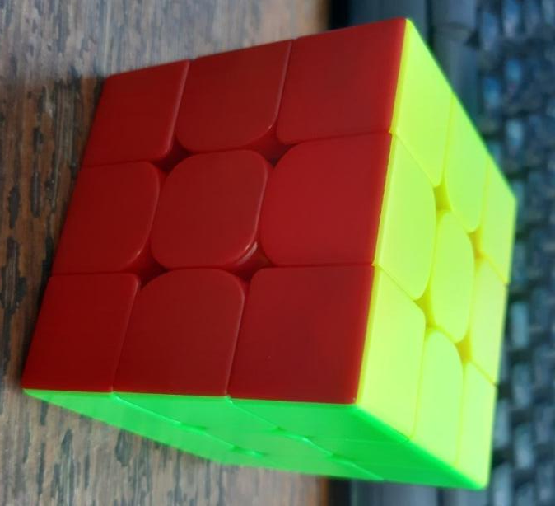
Сторона 2
Сторона 5
Сторона 1

Slide 3
5
5
5
5
5
5
5[0]
5[1]
5[2]
Горизонтальный первый слой
Вертикальный первый слой

